Slide 1
Estimulación Cognitiva
Primer ciclo
Siguiente

Slide 2
Menú
Ejercicios de atención
Ejercicios de memoria
Ejercicios de percepción
Ejercicios de comprensión
Ejercicios de razonamiento
Ejercicios para estimular el lenguaje

Slide 3
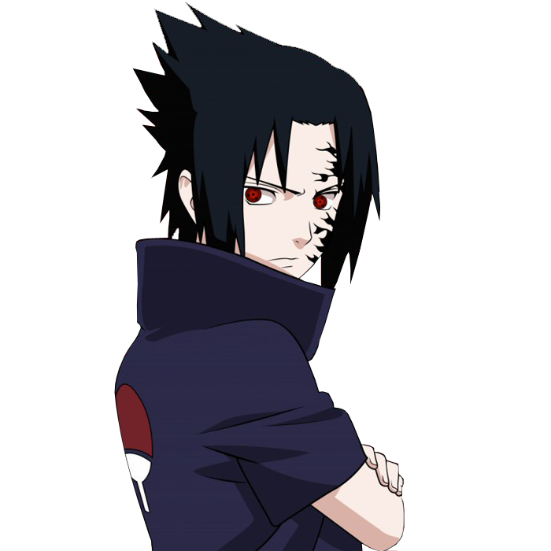
Ejercicios de atención
Es hora de ejercitar nuestra mente.
Nuestros ojos son nuestro principal aliado.
¡Observemos y prestemos atención!
Siguiente

Slide 4
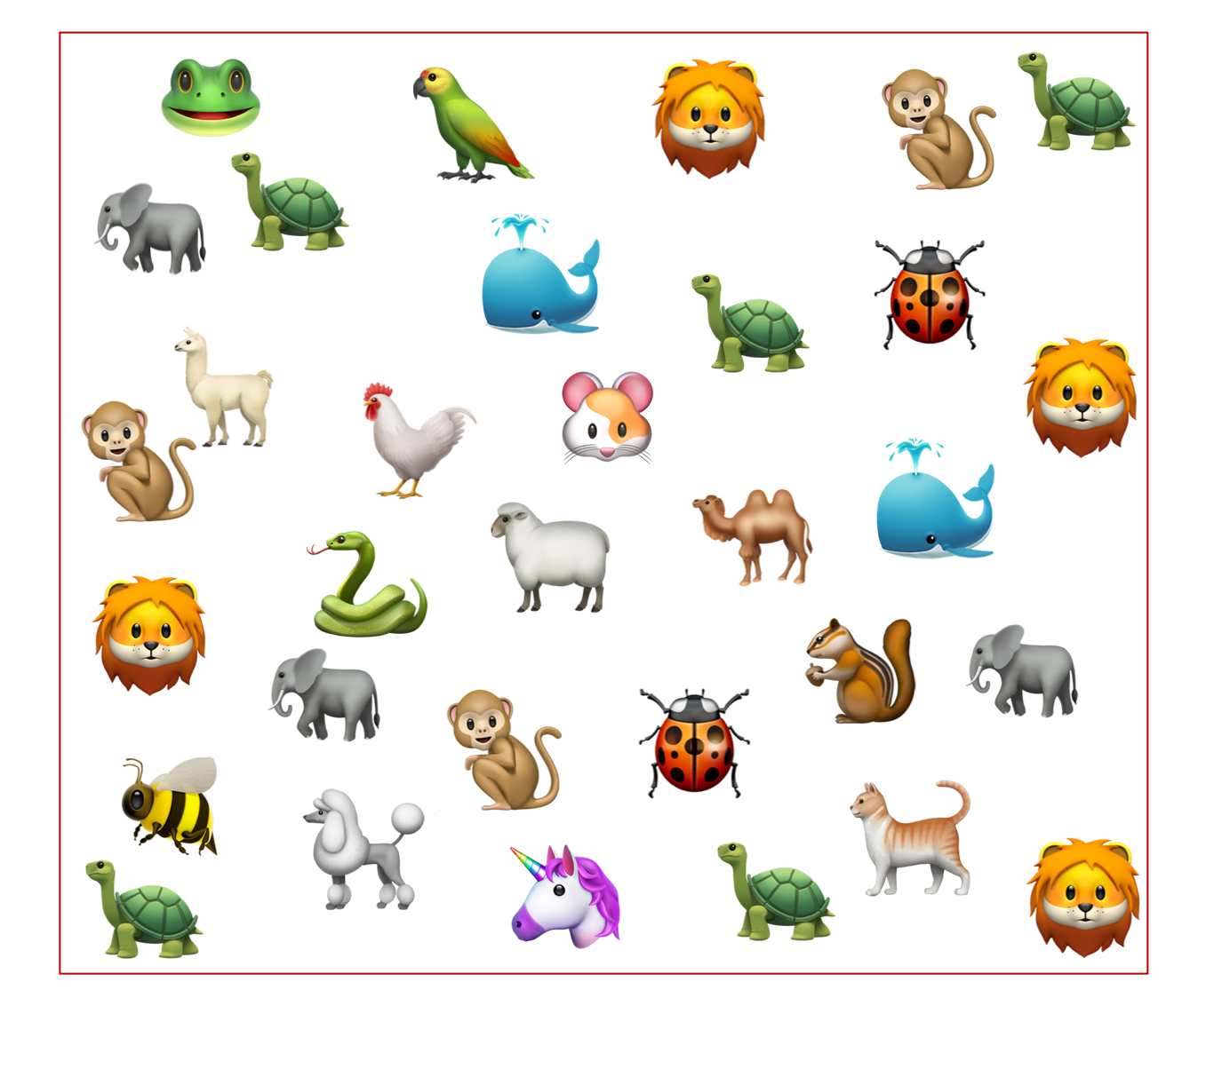
¿Cuántos leones, gatos, mariquitas, tortuga y monos hay?
4
?
?
1
2
?
5
?
3
Siguiente
?

Slide 5
¿Entre los animales había una ardilla?
no
si
R
Siguiente

Slide 6
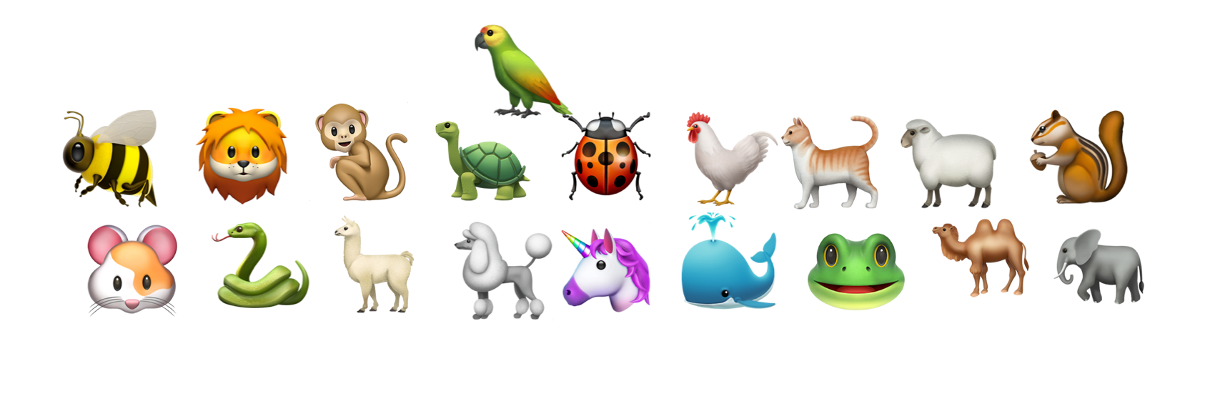
¿Cuántos animales había en total ?
15
Más de 15
R
Siguiente
Notes:
🐹

Slide 7
¿Cuántos animales de los mostrados viven en el mar?
0
2
1
R
Siguiente

Slide 8
¿Cuántas tortugas había?
5
3
6
R
Siguiente

Slide 9
¡Prestemos nuevamente atención!
Siguiente

Slide 10
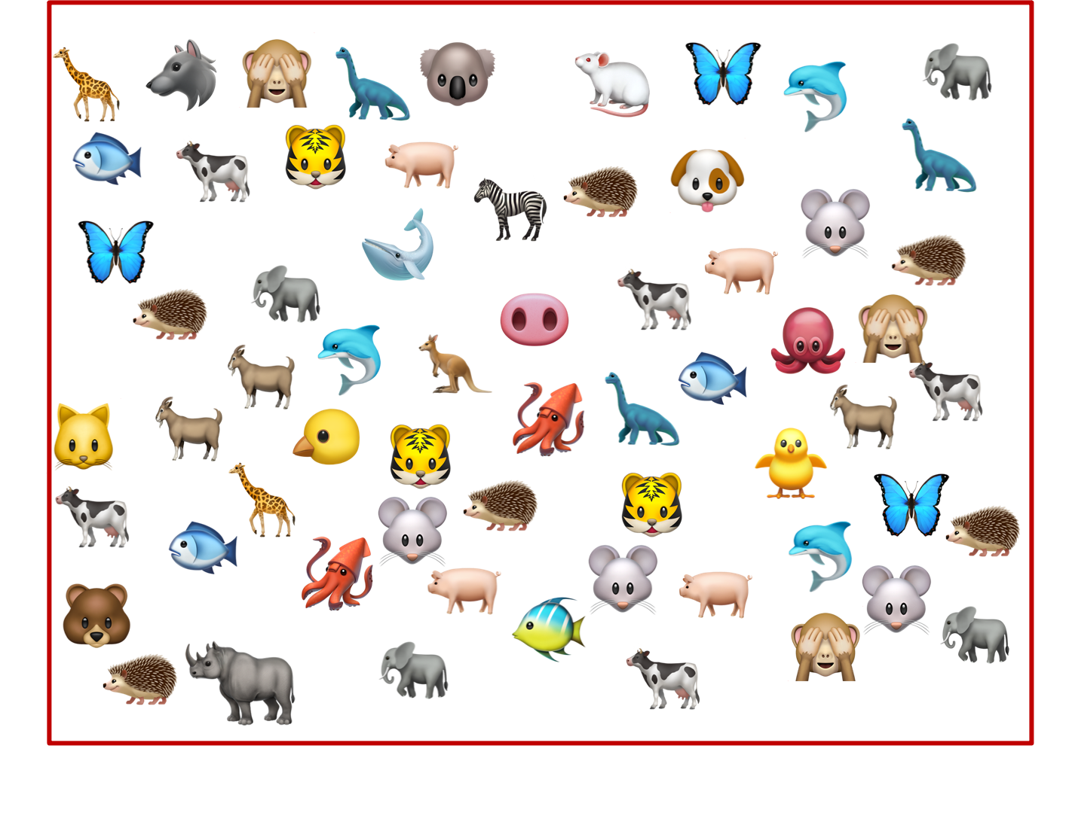
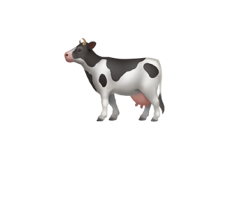
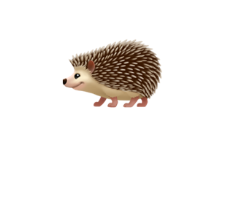
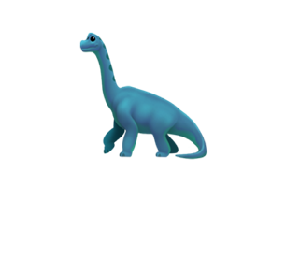
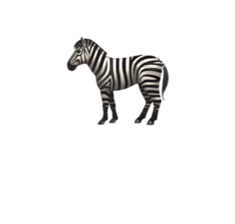
Siguiente
?
4
?
5
?
3
6
?
3
?
?
1

Slide 11
¿Entre las imágenes mostradas había un cocodrilo?
si
no
R
Siguiente

Slide 12
¿De qué color era la mariposa ?
a) Azul con negro
b) Celeste con negro
c) Celeste con rosado y negro
R
Siguiente

Slide 13
Siguiente
¿Cuántos elefantes había en total?
4
5
6
R

Slide 14
¡Prestemos nuevamente atención!
Siguiente

Slide 15
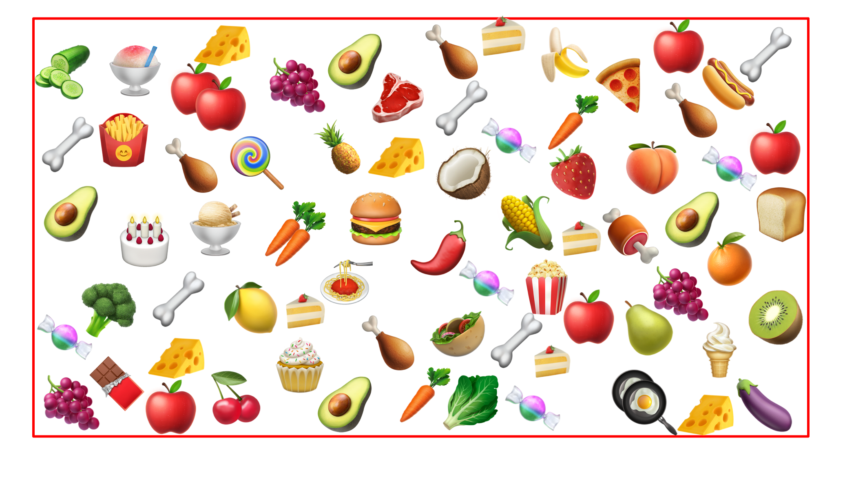
Siguiente
3
?
4
?
4
?
6
?
5
?
Notes:
🍎🍊🧁

Slide 16
¿Cuántas uvas de color verde había?
3
1
Ninguna
R
Siguiente

Slide 17
¿Cuántas manzanas había?
4
5
6
R
Siguiente

Slide 18
¿Cuántos huesos había en total?
4
5
6
R
Siguiente

Slide 19
¿Cuántas manzanas verdes había?
6
0
2
R
Siguiente

Slide 20
En las próximas diapositivas encontrarán 3 dibujos, los cuales deberán observarlos por 45 segundos para posteriormente reproducirlos lo más parecido posible.
Materiales : lápiz y papel
Siguiente

Slide 21
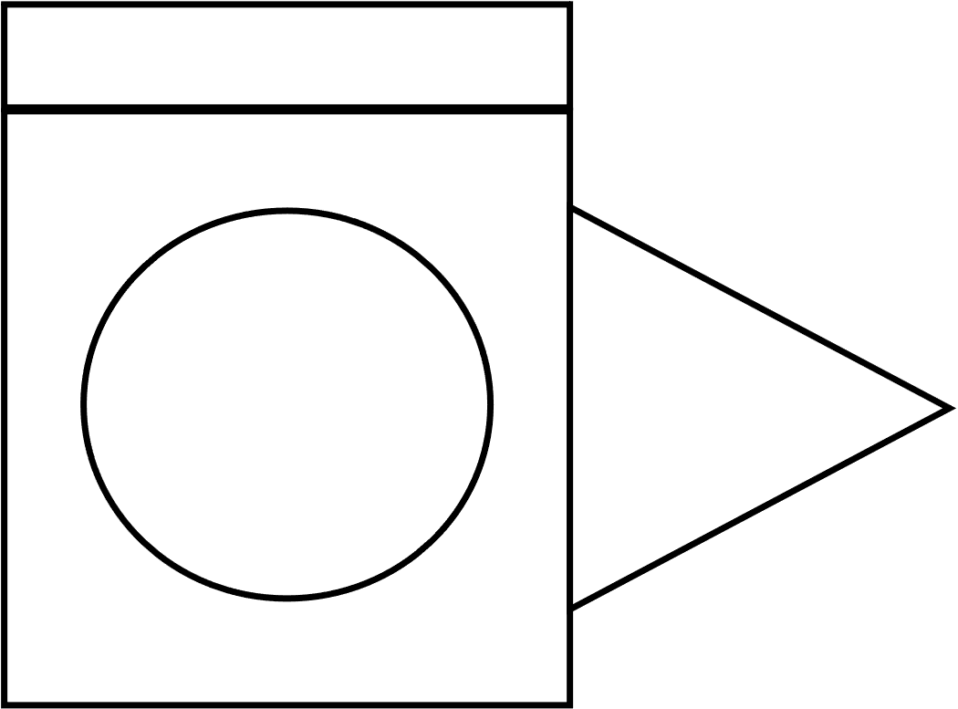
Presione aquí si ya se cumplieron los 45 segundos
Siguiente

Slide 22
Atrás
Ahora dibuje lo que más recuerde de la figura mostrada.

Slide 23
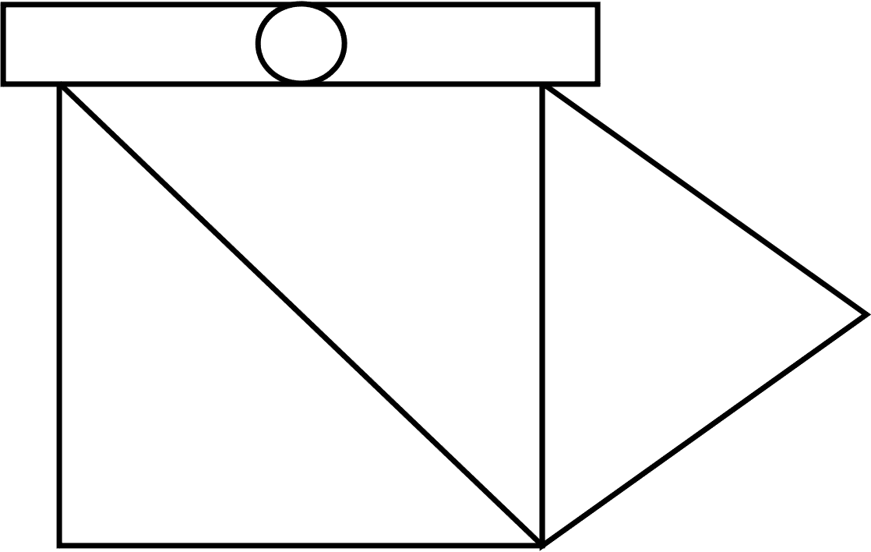
Presione aquí si ya se cumplieron los 45 segundos
Siguiente

Slide 24
Atrás
Ahora dibuje lo que más recuerde de la figura mostrada.

Slide 25
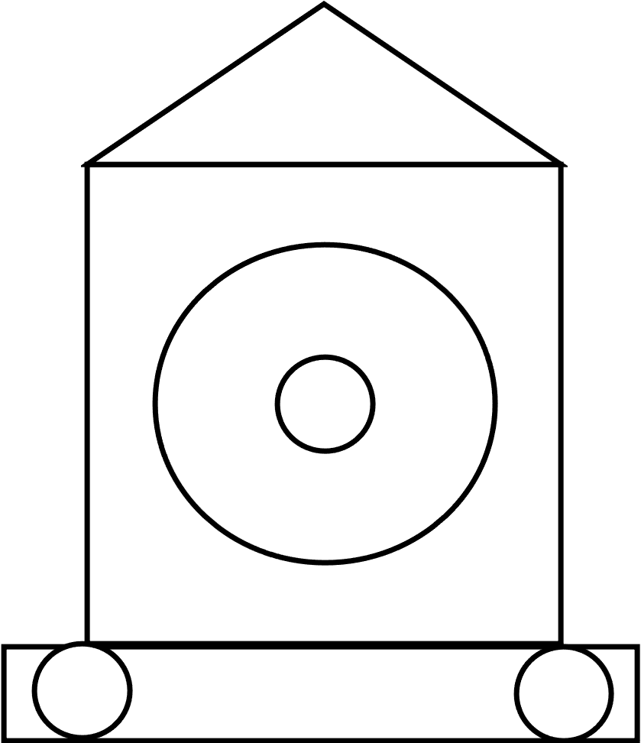
Presione aquí si ya se cumplieron los 45 segundos
Siguiente

Slide 26
Atrás
Ahora dibuje lo que más recuerde de la figura mostrada.

Slide 27
A continuación se presentarán varias imágenes, de las cuales deben recordar la mayor cantidad posible. Para aquello se les dará un tiempo de 45 segundos. Posteriormente, en una segunda diapositiva tendrán que señalar cuales imágenes no estaban al inicio .
Siguiente

Slide 28
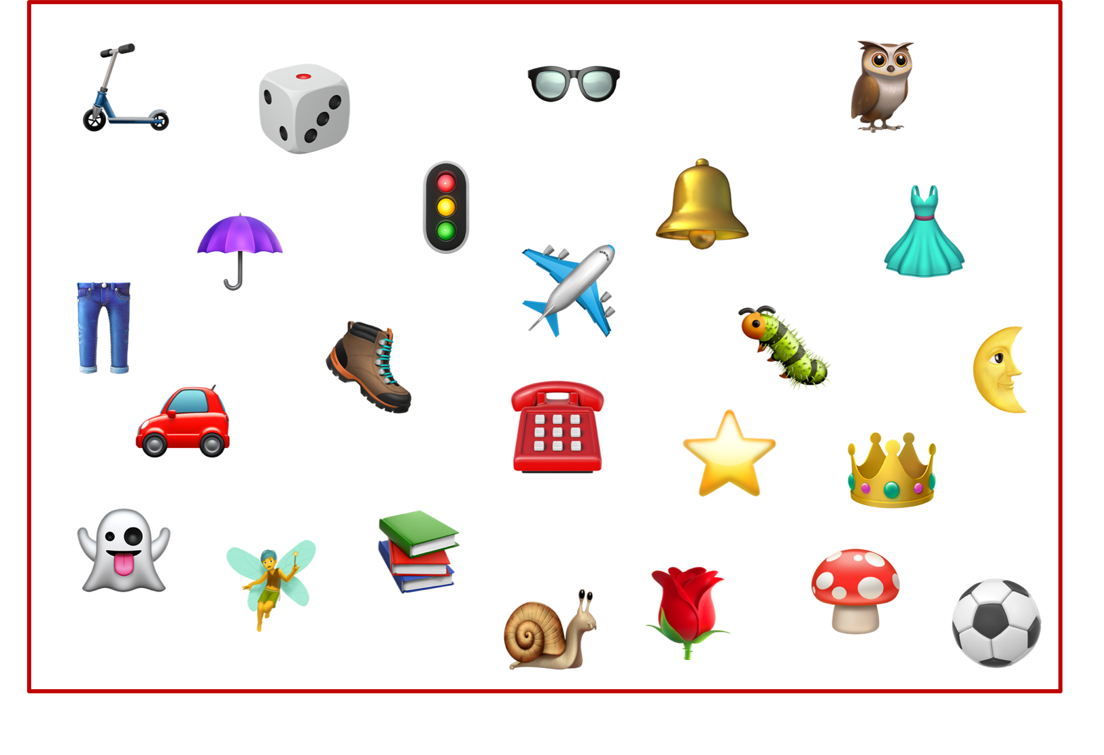
Siguiente
Notes:
👓

Slide 29
Ahora haz clic en la imagen que creas que no estaba al inicio.
Siguiente

Slide 30
Siguiente

Slide 31
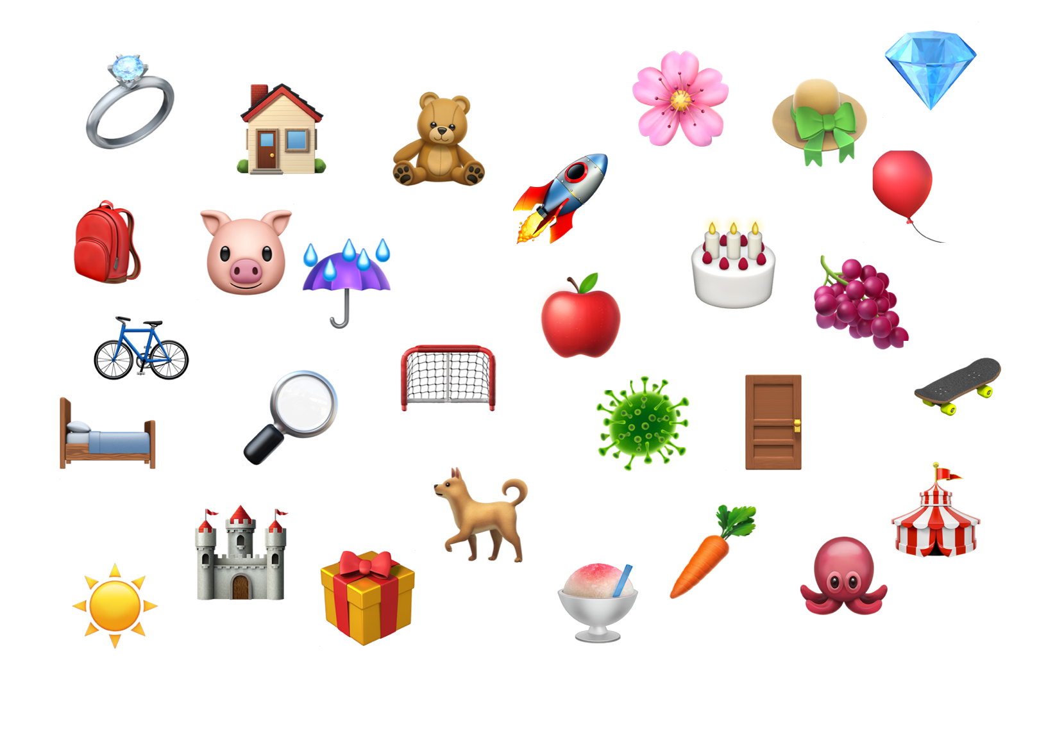
Siguiente

Slide 32
Ahora haz clic en la imagen que creas que no estaba al inicio.
Siguiente

Slide 33
Siguiente

Slide 34
¿De qué color era el circo?
Azul y rojo
Rojo y blanco
Rosado y blanco
R
Siguiente

Slide 35
Volver
menú
¿De qué color era la mochila ?
a) Azul
b) Negra
c) Roja
d) Blanca
R

Slide 36
Ejercicios de percepción
Se presenta una imagen modelo junto con otras que pueden representan el mismo objeto o bien un objeto similar.
El estudiante deberá percibir la que corresponde exactamente al modelo.
Para dar una respuesta debe señalar la letra y la categoría a la cual corresponda.
Siguiente

Slide 37
Pinche estas letras para ver la respuesta
Siguiente
O
O
O
O
Q
O
O
M
M
M
M
M
N
P
q
P
q
p
P
E
E
B
E
E
E

Slide 38
Siguiente
Pinche estas letras para ver la respuesta
L
L
L
L
L
L
U
U
V
U
V
U
S
S
8
S
S
S
A
A
A
A
A
A

Slide 39
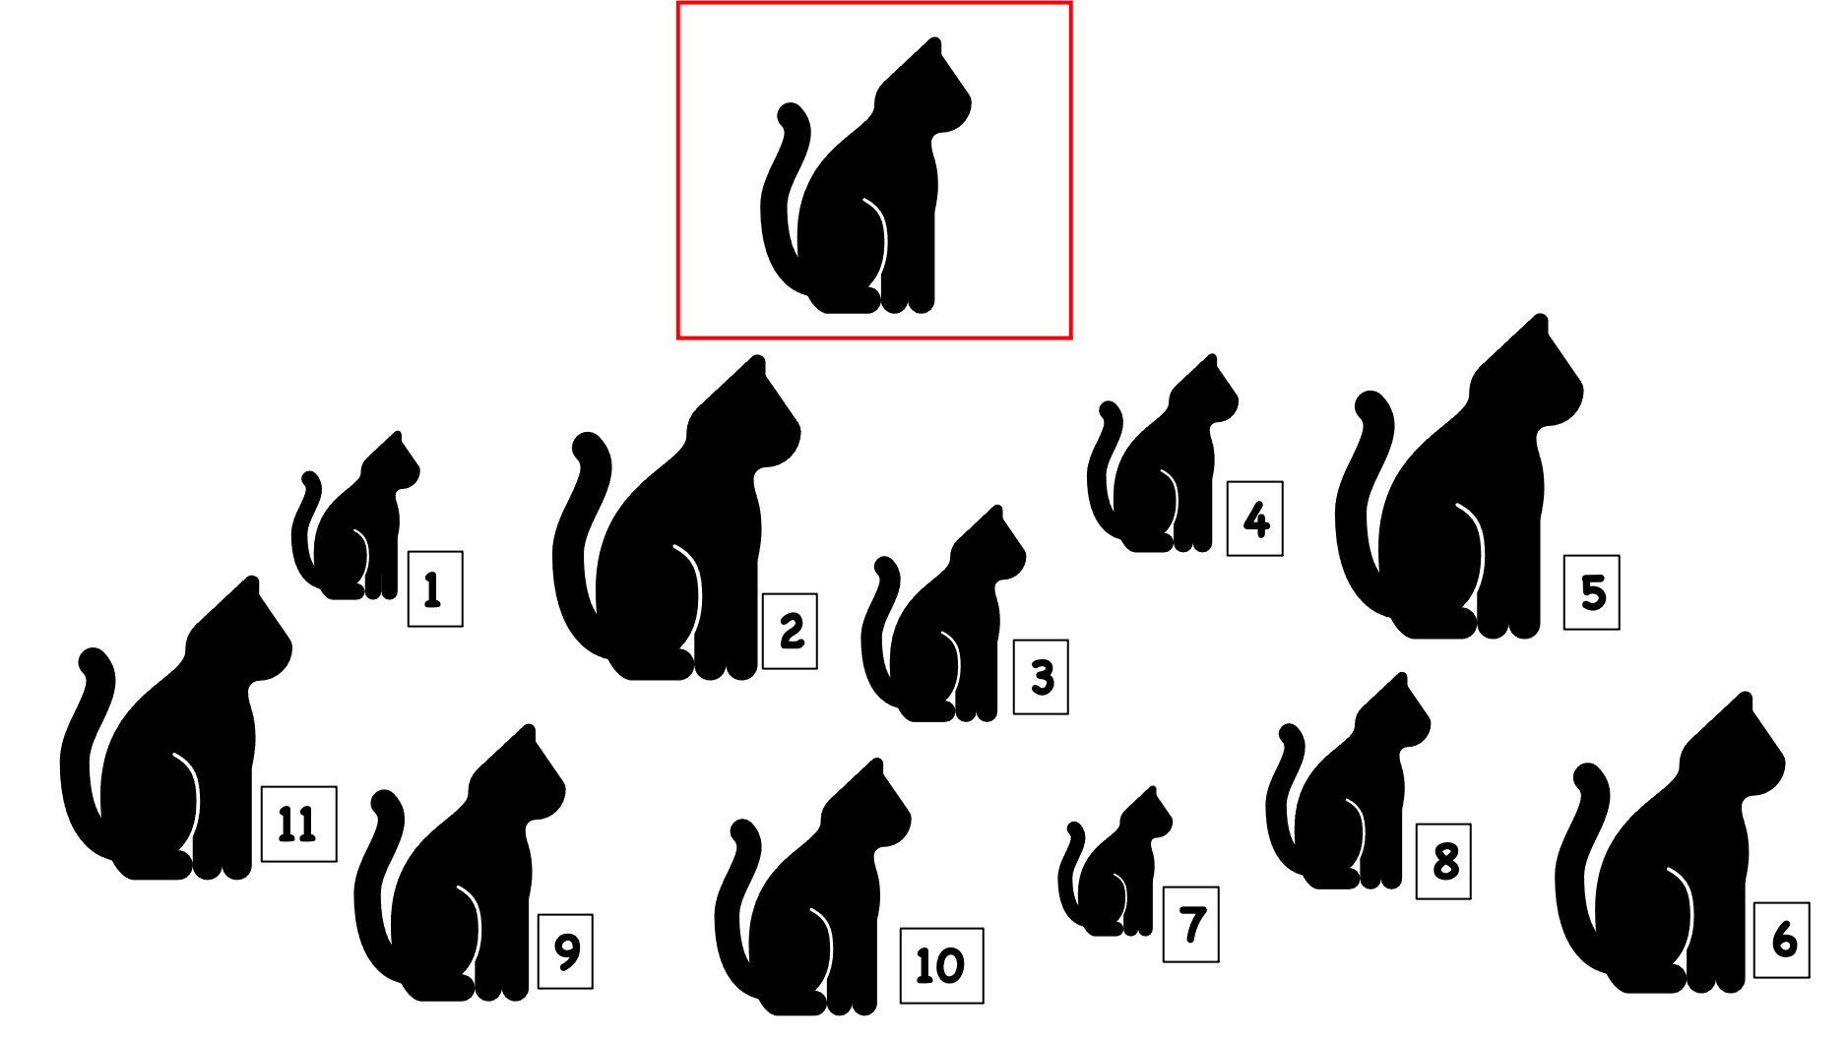
Siguiente
R

Slide 40
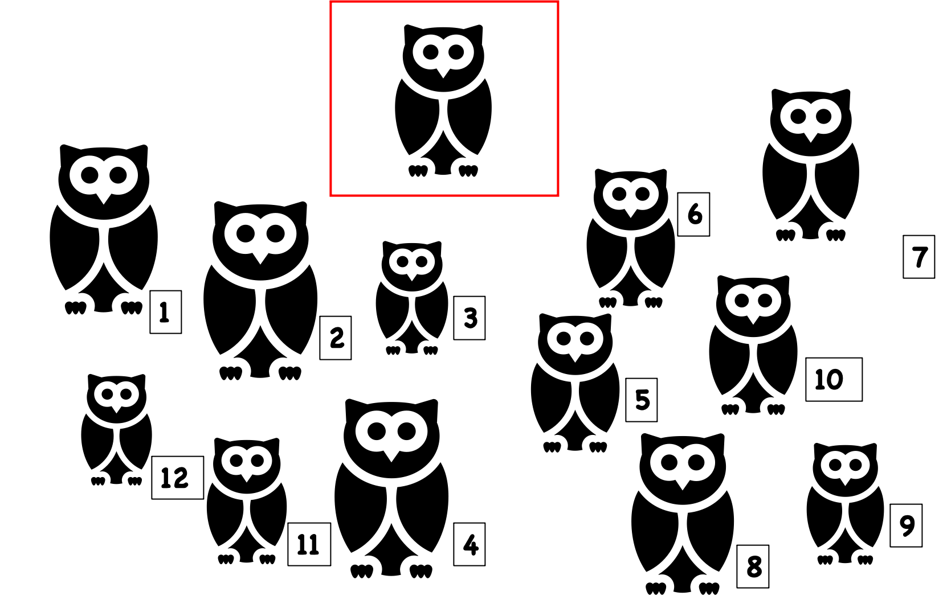
Siguiente
R

Slide 41
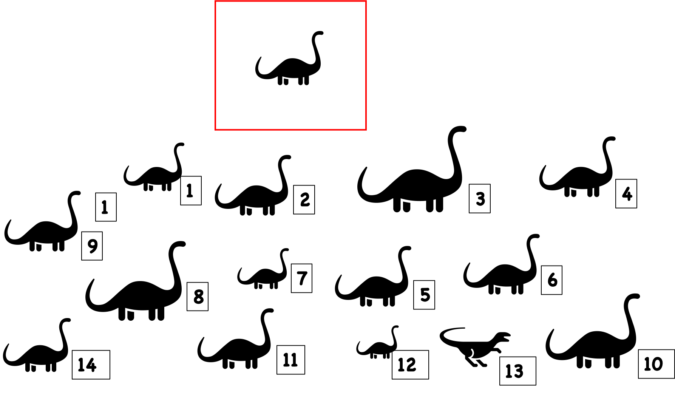
Siguiente
R

Slide 42
Ejercicios de percepción
A continuación se presentará un símbolo por un breve periodo de tiempo. Posteriormente, se le dará a conocer un conjunto de símbolos y el estudiante deberá indicar cual fue el símbolo que se le presento al inicio.
Siguiente

Slide 43
Siguiente
Observe detenidamente

Slide 44
Siguiente
R
Sector A
Sector E
Sector I
Sector O

Slide 45
Siguiente
Observe detenidamente

Slide 46
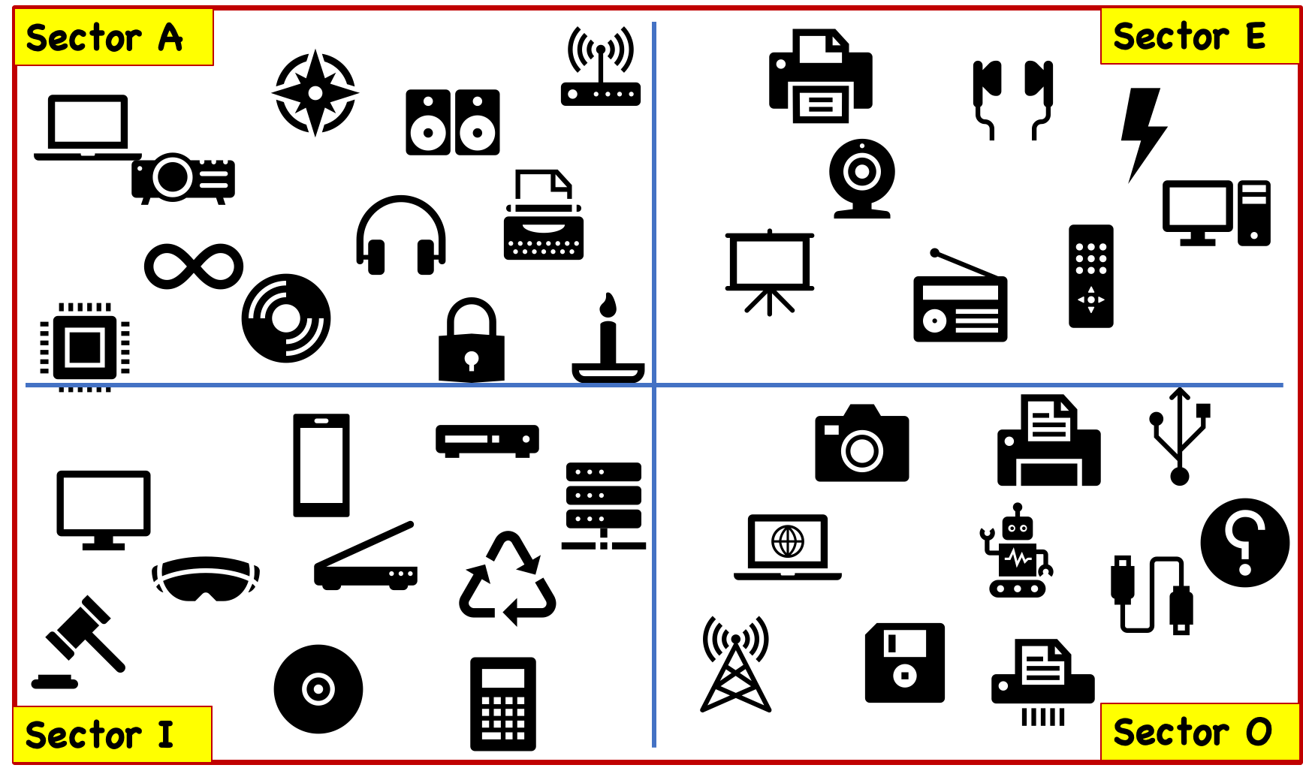
Siguiente
R

Slide 47
Siguiente
Observe detenidamente

Slide 48
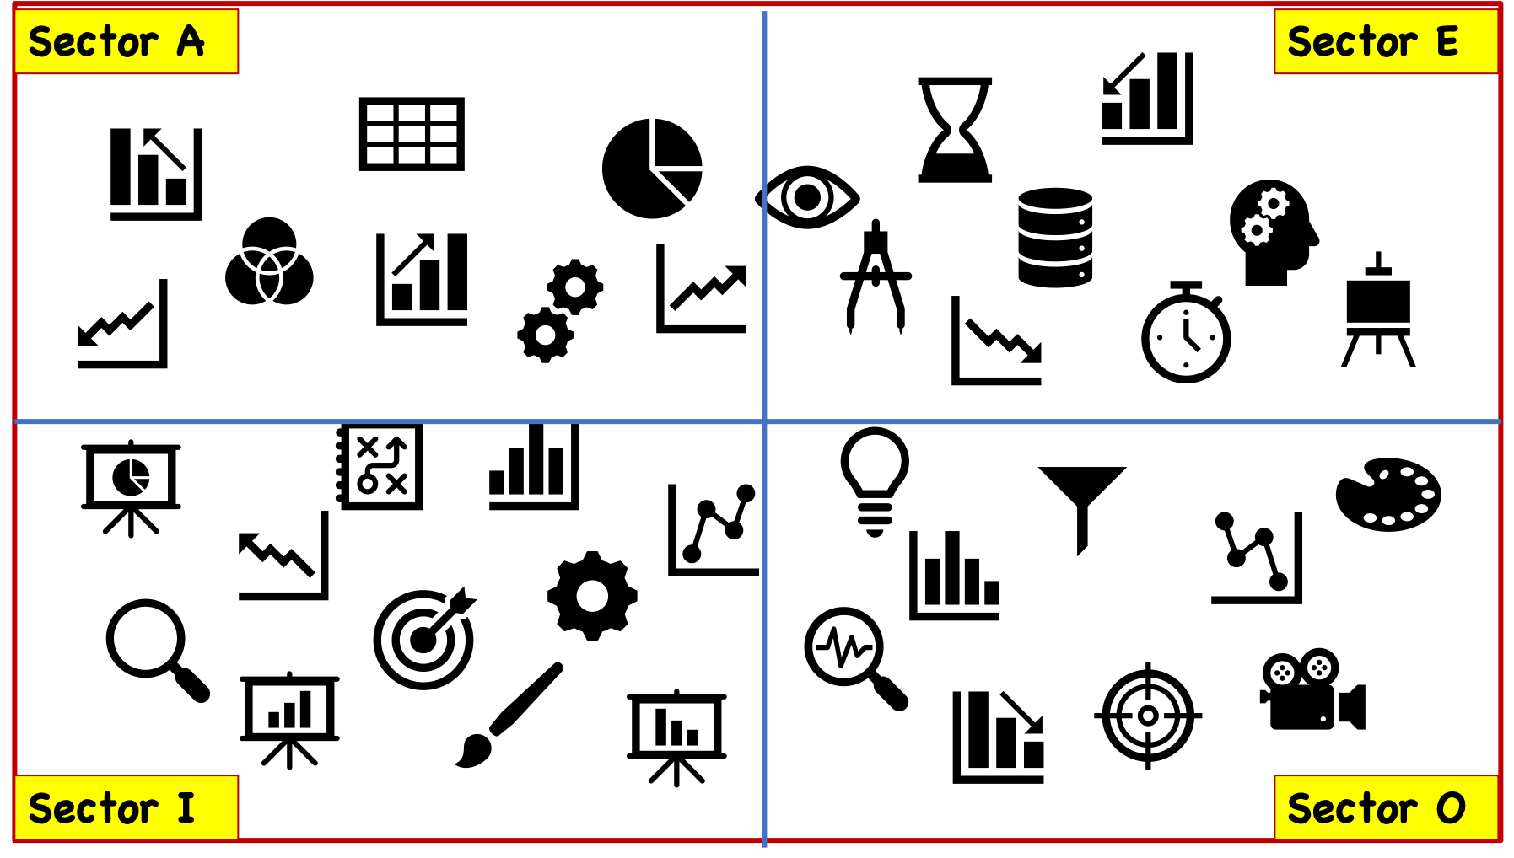
Volver
menú
R

Slide 49
Ejercicios de Comprensión
A continuación vamos a resolver adivinanzas.
Siguiente

Slide 50
Siguiente
Por un camino de hierro corro veloz,
si me meto en el túnel , puedes escuchar mi voz.
R

Slide 51
Siguiente
Tengo forma de serpiente, y entre el dos y el cuatro siempre estoy cuando me buscas .
R

Slide 52
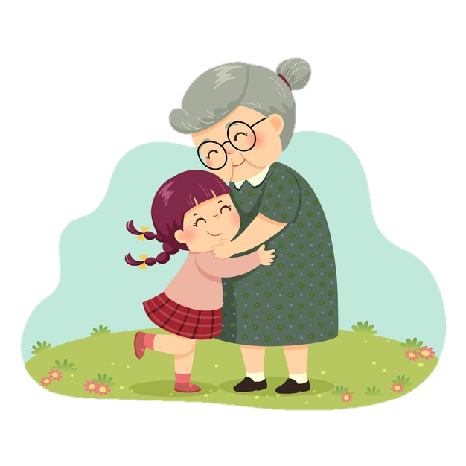
Siguiente
Se parece a mi madre pero es más mayor, tiene otros hijos que mis tíos son.
R

Slide 53
Volver
menú
Ruedo, ruedo y en los bolsillos me quedo.
R

Slide 54
Ejercicios de Memoria
A continuación vamos jugar al memorice.
Deberán encontrar las parejas.
Siguiente

Slide 55
?
?
?
?
1
2
3
4
?
?
?
?
5
6
7
8
Siguiente

Slide 56
2
?
?
?
?
4
1
3
?
5
?
?
6
7
?
8
9
?
?
?
10
?
11
12
Siguiente

Slide 57
Siguiente
1
2
3
4
6
?
?
?
?
?
?
5
10
12
?
11
8
?
?
?
?
?
7
9
13
14
15
17
?
16
?
?
?
?
?
18

Slide 58
Ejercicios de Memoria
Ahora deberán observar la siguiente diapositiva y recordar la mayor cantidad de detalles. .
Siguiente

Slide 59
Siguiente

Slide 60
¿Cuántas mujeres había en la imagen?
3
4
5
R
Siguiente

Slide 61
¿Cuántas personas llevaban lentes?
1
2
3
R
Siguiente

Slide 62
¿Cuántas personas había en total?
5
6
7
R
Siguiente

Slide 63
¿Cuántas personas llevaban maletín ?
2
0
1
R
Siguiente

Slide 64
Volver
menú
¿Cuántas mujeres llevaban puesta falda ?
0
1
2
R

Slide 65
Ejercicios para estimular el Lenguaje
¿Cuál es el sinónimo de…..?
Siguiente

Slide 66
¿Cuál es el sinónimo de CANSANCIO?
A) DEBILIDAD
B) RAPIDEZ
C) FRIO
D) AGOTAMIENTO
R
Siguiente

Slide 67
¿Cuál es el sinónimo de MOLESTAR ?
A) DESORDENAR
B) REIR
C) FASTIDIAR
D) GRITAR
R
Siguiente

Slide 68
¿Cuál es el sinónimo de HERMOSO?
A) BONITO
B) ENGREIDO
C) PEQUEÑO
D) MIEDOSO
R
Siguiente

Slide 69
¿Cuál es el sinónimo de ABUNDANTE?
A) POCO
B) DEMASIADO
C) ESCACEZ
D ABURRIDO
R
Siguiente

Slide 70
¿Cuál es el sinónimo de HURTAR?
A) QUEBRAR
B) CANTAR
C) FRIO
D) ROBAR
R
Siguiente

Slide 71
¿Cuál es el sinónimo de FÁCIL?
LIVIANO
B) SENCILLO
C) ENREDADO
D) DIFICIL
R
Siguiente

Slide 72
¿Cuál es el sinónimo de BRINCAR ?
A) SALTAR
B) CAMINAR
C) CORRER
D) DORMIR
R
Siguiente

Slide 73
Ejercicios para estimular el Lenguaje
A continuación los estudiantes tendrán que buscar un antónimo para las siguientes palabras…
Siguiente

Slide 74
Un antónimo de
RÁPIDO es…
Siguiente

Slide 75
Un antónimo de
SUBIR es…
Siguiente

Slide 76
Un antónimo de
SILENCIO es…
Siguiente

Slide 77
Un antónimo de
COMPRAR es…
Siguiente

Slide 78
Un antónimo de
RESTAR es…
Siguiente

Slide 79
Un antónimo de
ALEGRE es…
Siguiente

Slide 80
Un antónimo de
VERDAD es…
Siguiente

Slide 81
Volver
menú
Un antónimo de
DULCE es…

Slide 82
Ejercicios para estimular el razonamiento
Se presenta un grupo de palabras y el estudiante debe señalar a qué categoría corresponde y qué palabra no está relacionada con las demás…
Siguiente

Slide 83
Siguiente
Jueves
Lunes
Octubre
Miércoles
Martes
¿Cuál es el intruso?
¿A qué Categoría corresponde?
Días de la semana
Octubre

Slide 84
Siguiente
Agua
Zumo
Bebida
leche
Pan
¿A qué categoría corresponde?
¿Cuál es el intruso?
Bebestibles
Pan

Slide 85
Siguiente
Mesa
Closet
Silla
Mascarilla
Mueble
¿A qué categoría corresponde?
¿Cuál es el intruso?
Cosas de madera
Mascarilla

Slide 86
Siguiente
Falda
anteojos
Zapato
corbata
Camisa
¿A qué categoría corresponde?
¿Cuál es el intruso?
Ropa/vestimenta
Anteojos

Slide 87
Siguiente
Perro
Leopardo
Elefante
León
Tigre
¿A qué categoría corresponde?
¿Cuál es el intruso?
Animales de la selva
Perro

Slide 88
Siguiente
olla
tenedor
Sartén
taza
sabanas
¿A qué categoría corresponde?
¿Cuál es el intruso?
Utensilios de cocina
Sábanas

Slide 89
Ejercicios para estimular el razonamiento
Los estudiantes deberán resolver una serie de ecuaciones matemáticas que se encuentran relacionadas. En dichas ecuaciones aparecen los símbolos matemáticos de sumar, restar, multiplicar y dividir. Los estudiantes deben descubrir las cifras que faltan para obtener el resultado correcto en todas ellas.
Siguiente

Slide 90
Siguiente
=
13
=
10
=
?
12
R

Slide 91
Siguiente
👇
👇
👇
Pinche aquí
Pinche aquí
Pinche aquí
?
?
4
3
?
5

Slide 92
Siguiente
=
6
=
15
=
?
8
R

Slide 93
Siguiente
👇
👇
👇
Pinche aquí
Pinche aquí
Pinche aquí
👇
Pinche aquí
?
?
7
?
1
5
?
4

Slide 94
Siguiente
=
16
=
12
=
15
=
15

Slide 95
Volver inicio
👇
👇
👇
Pinche aquí
Pinche aquí
Pinche aquí
👇
Pinche aquí
5
?
?
4
7
?
2
?

